Slide 1
Diseñando sonidos en el espacio
con dispositivos interactivos y modulares
1er Congreso Internacional de Artes (UNICEN)
Germán Ito, Laurence Bender, Sabrina García, Magalí Lopardo

Slide 2
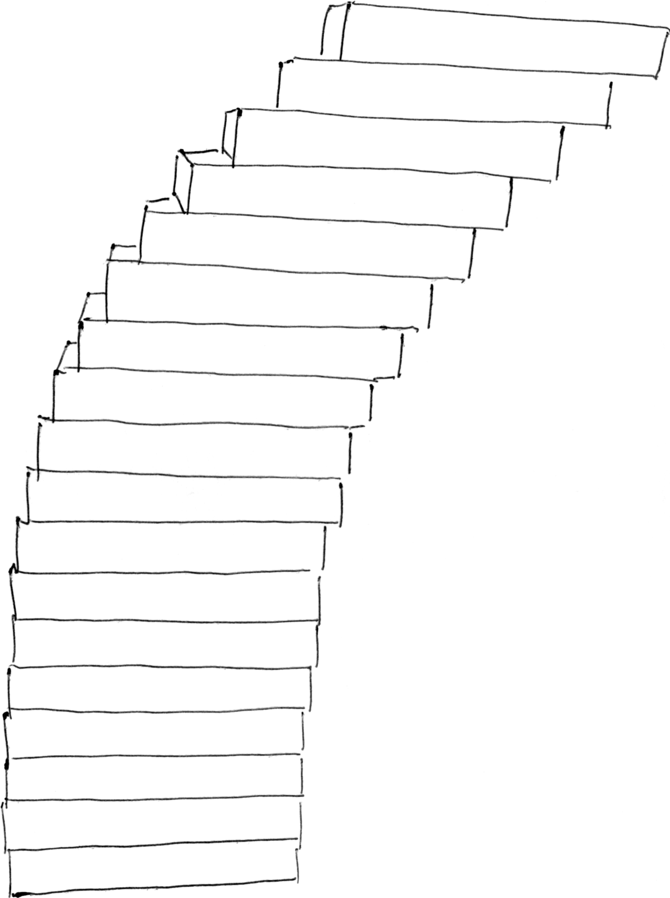
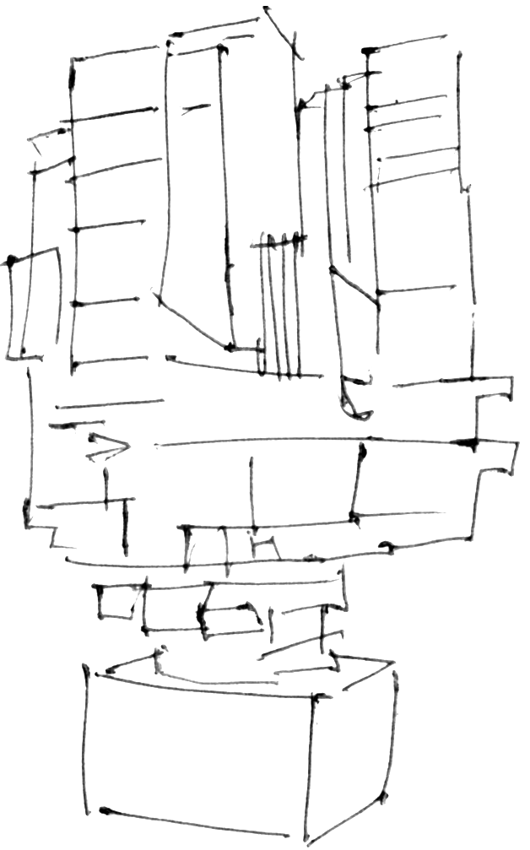
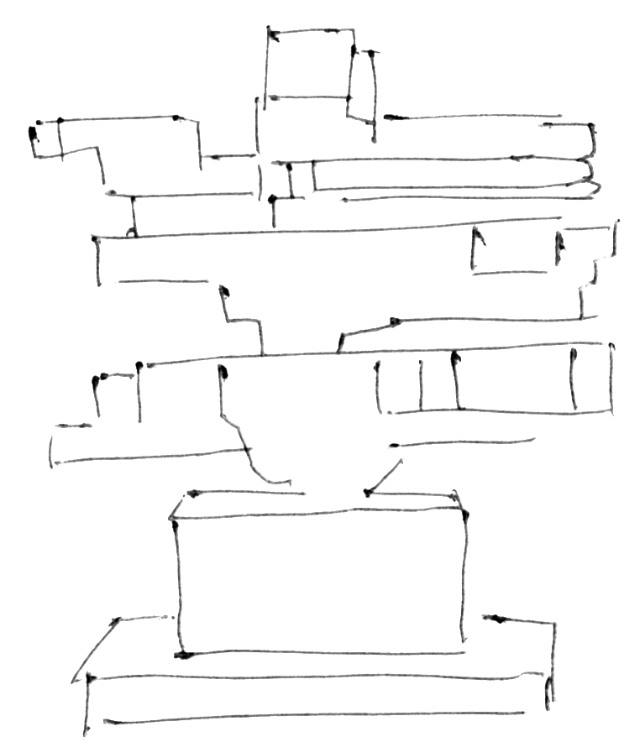
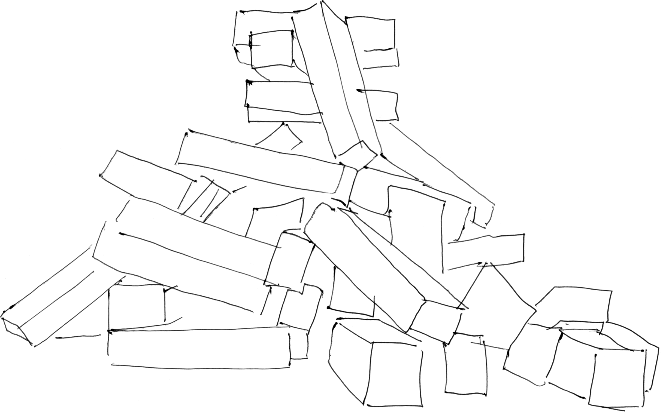
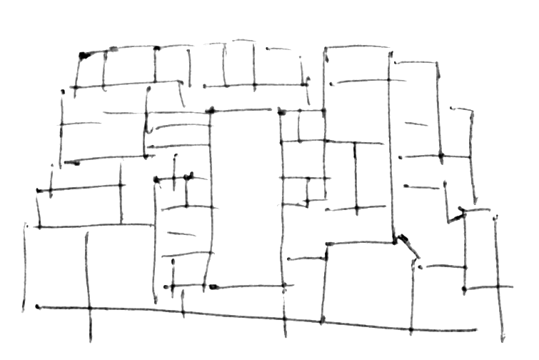

Slide 3
Desarrollo de objetos sonoros modulares
Interfaces tangibles
Generan secuencias sonoras programables
Interactúan con los gestos de actores participantes
Intercambian información en tiempo real
Modifican los parámetros del sonido producido

Slide 4
Exploración creativa Micro hardware e Internet de las Cosas
Objetos que se pueden asir, mover y combinar
Experiencias espaciales, dinámicas y visuales de interacción
Expresión mediante gestos
Conectar el movimiento con el sonido

Slide 5
Prototipo tecnológico de un módulo

Slide 7
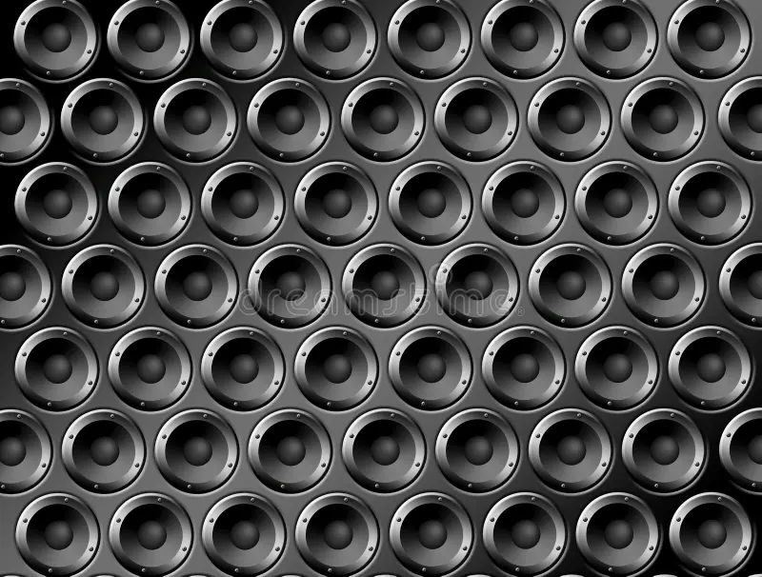
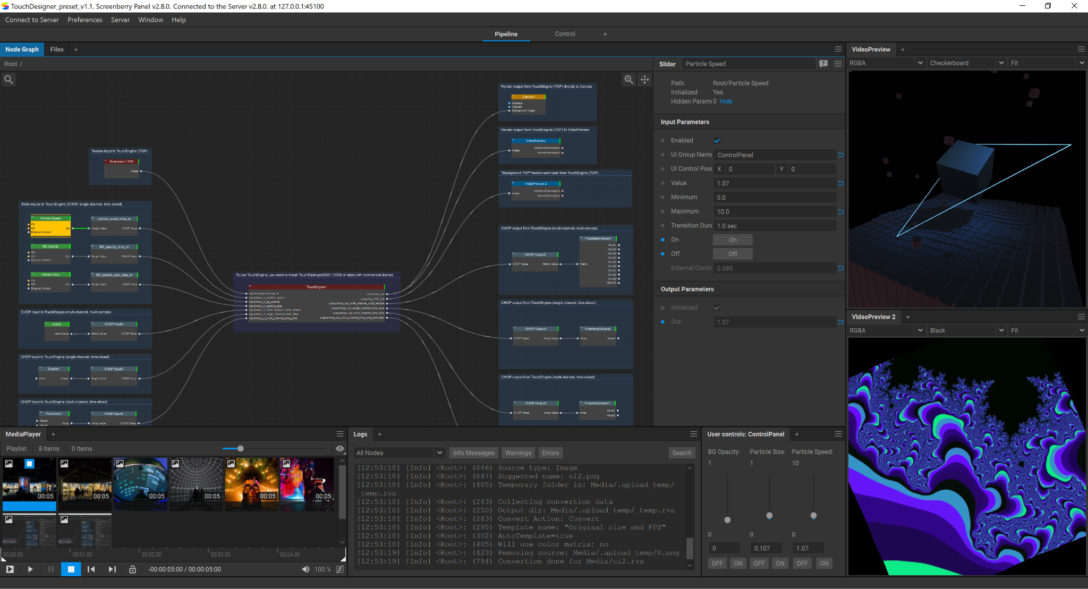
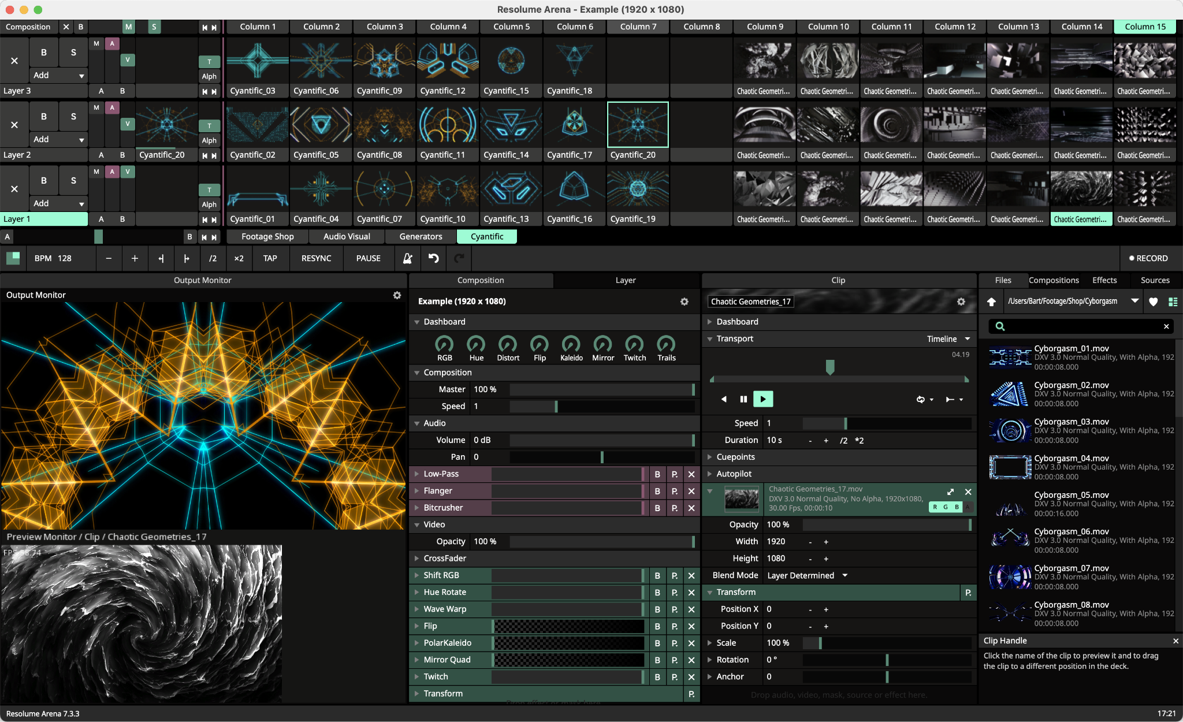
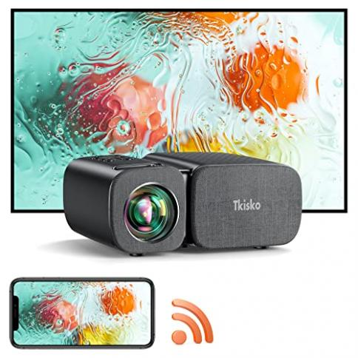
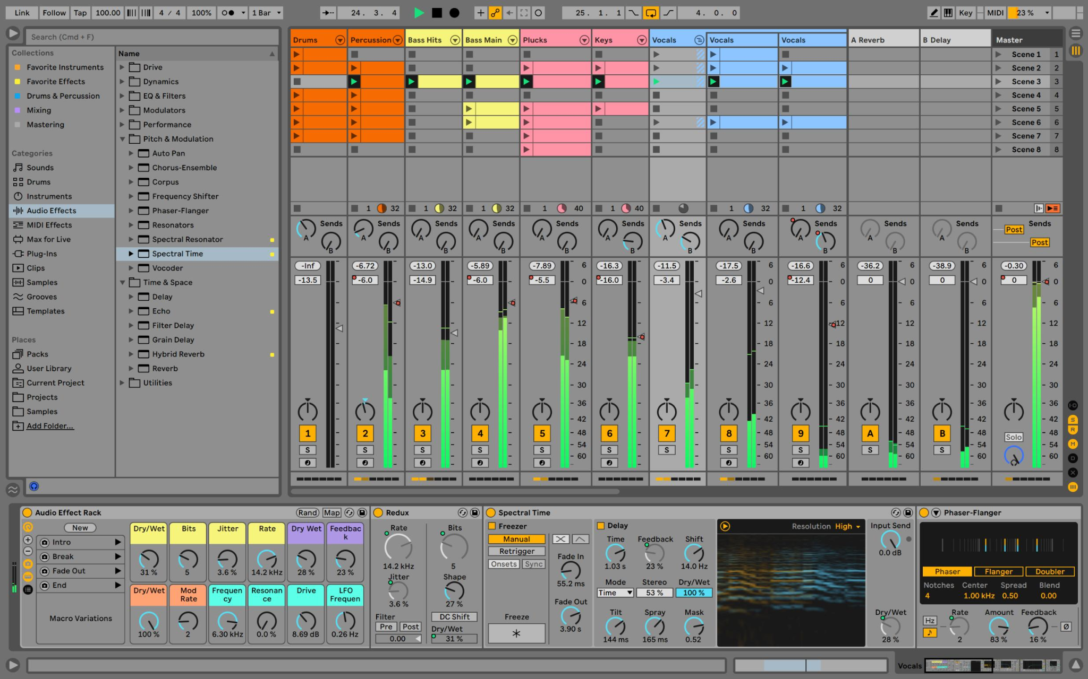
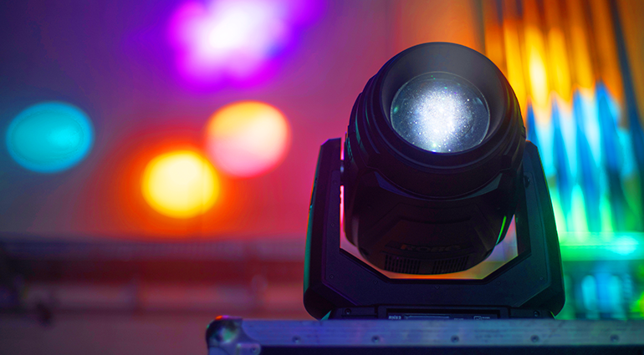
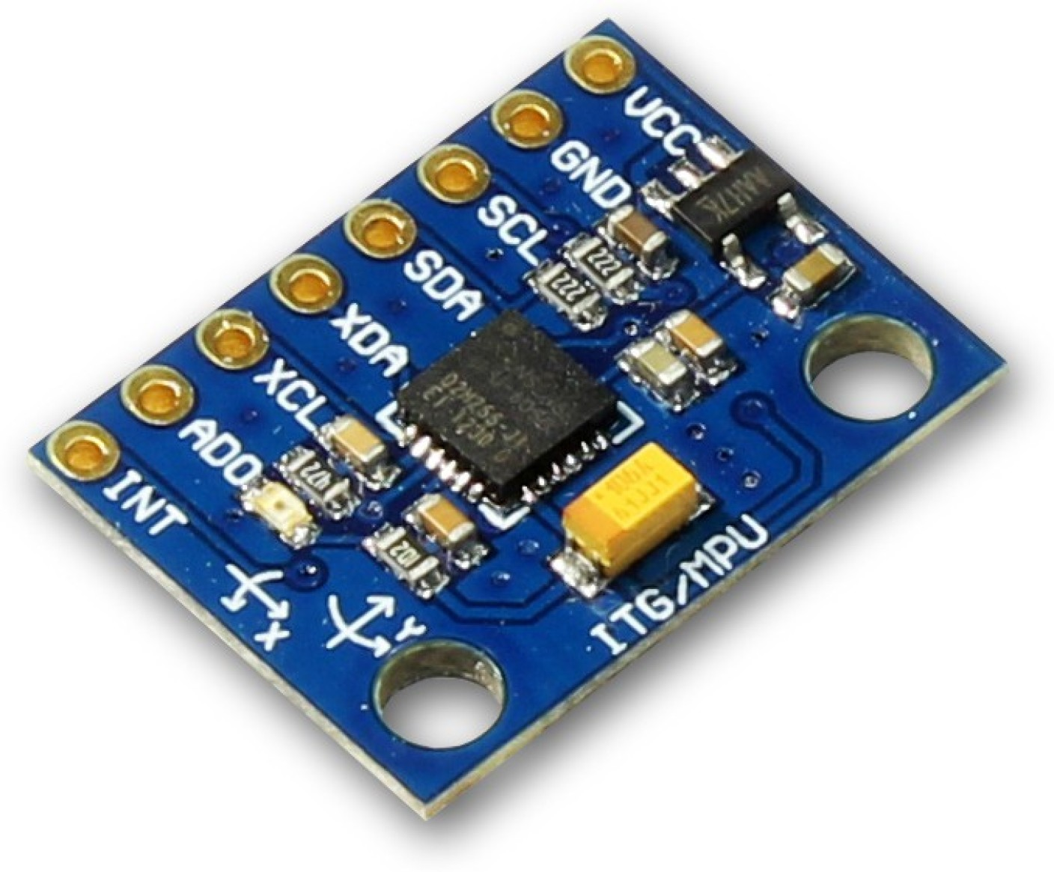
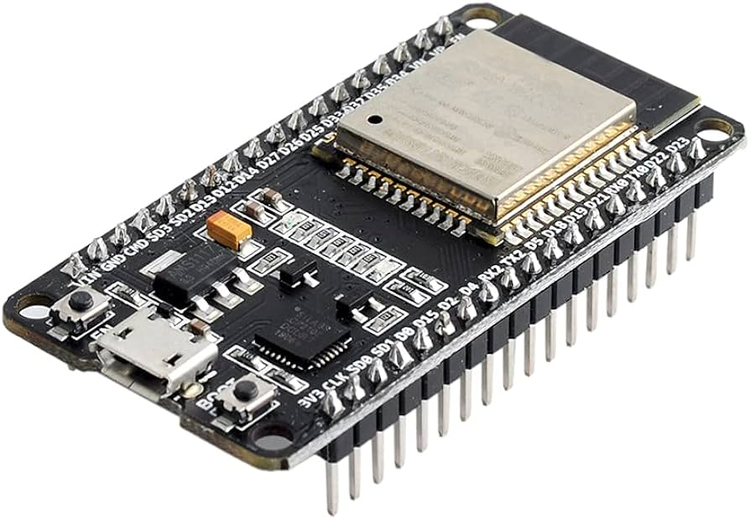
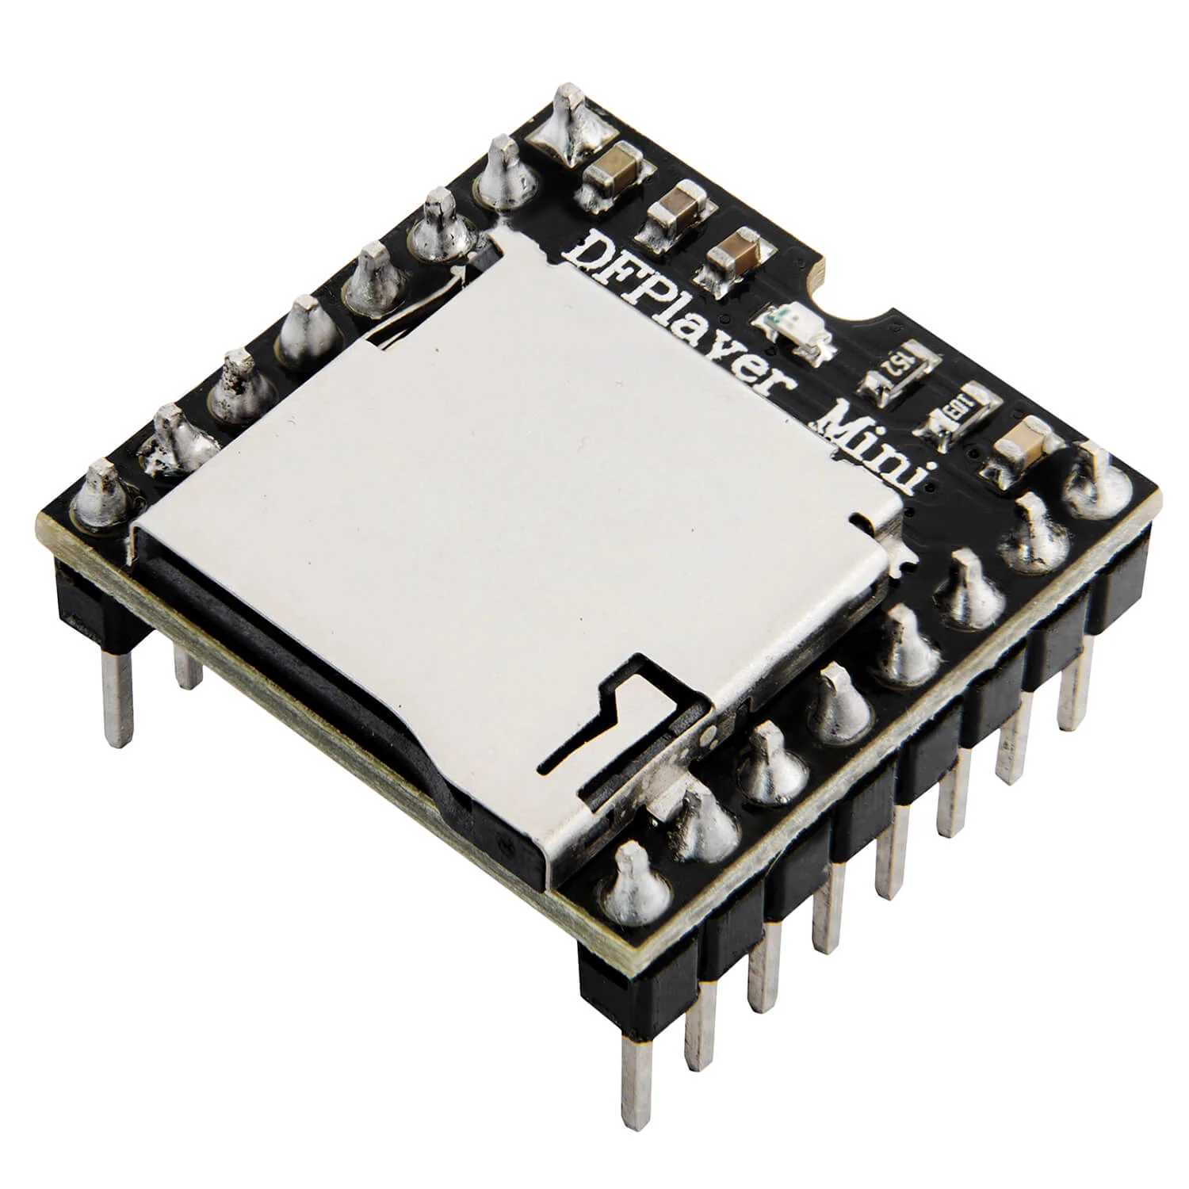
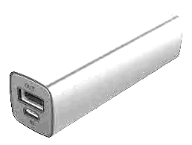
OSC/MIDI
Internet
PC
acelerómetro
magnetómetro
giroscopio
objeto₂
táctil capacitivo
objeto₃
micro hardware
generador sonido
parlantes
…
objeto₁
objeto₂₅₂
batería

Slide 8
Configuraciones de interacción entre los módulos:
Dirigido
Colectivo

Slide 9
1) Dirigido: los módulos envían datos o reciben información desde una computadora central

Slide 10
2) Colectivo: cada módulo se comunica directamente con los demás módulos

Slide 11
Música experimental
Sonificación de datos
Performance e instalaciones sonoras inmersivas
Interfaces vestibles
Acciones educativas y terapéuticas
Experiencias multisensoriales y transmodales

Slide 12
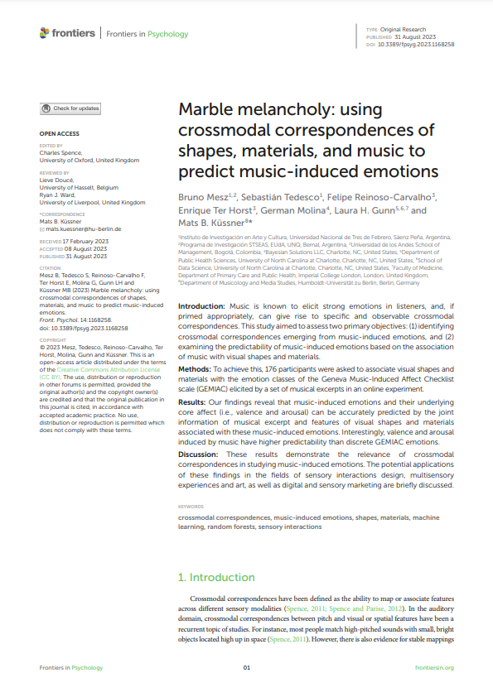
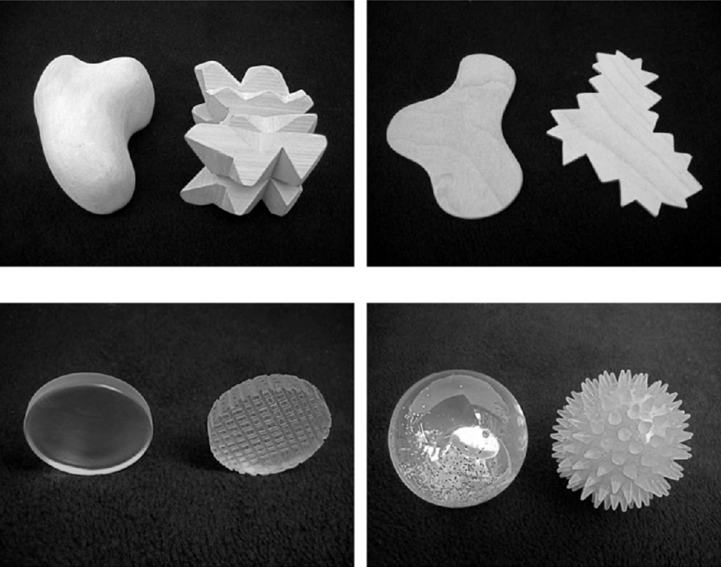
Variantes tridimensionales del experimento Kiki y Bouba que permiten evaluar las asociaciones sinestésicas táctiles-sonoras. Fryer, L., Freeman, J. y Pring, L. (2014). Touching words is not enough: How visual experience influences haptic-auditory associations in the “BoubaKiki” effect. Cognition, 132 (2), 164-173.

Slide 13
Muchas gracias! https://soundblocks.surwww.com/
https://untref.edu.ar/instituto/laboratorio-de-arte-electronico-e-inteligencia-artificial

